Slide 1

О Программе создания и совершенствования национальных ядерных инфраструктур государств – участников СНГ, Плане мероприятий по ее реализации в целях безопасной реализации программ мирного использования ядерных технологий
23-е заседание Комиссии государств – участников СНГ по использованию атомной энергии в мирных целях
Черевко Юлия Андреевна
Начальник отдела управления проектами ядерной инфраструктуры АО «Русатом Сервис»

Slide 2

ПРОГРАММА И ПЛАН ПО РАЗВИТИЮ НАЦИОНАЛЬНЫХ ЯДЕРНЫХ ИНФРАСТРУКТУР ГОСУДАРСТВ – УЧАСТНИКОВ СНГ
Цели:
1
Совершенствование ядерной инфраструктуры, нормативно-правовой базы и институциональной основы для реализации программы мирного использования ядерных технологий
2
Развитие кадрового потенциала для ядерной инфраструктуры
Задачи:
1
Оценить инфраструктуру в соответствии с актуальными национальными и международными требованиями
3
Поделиться опытом, сотрудничество
2
Приступить к выполнению мероприятий, направленных на эффективное, гармоничное и безопасное развитие инфраструктуры и отрасли в целом
2

Slide 3
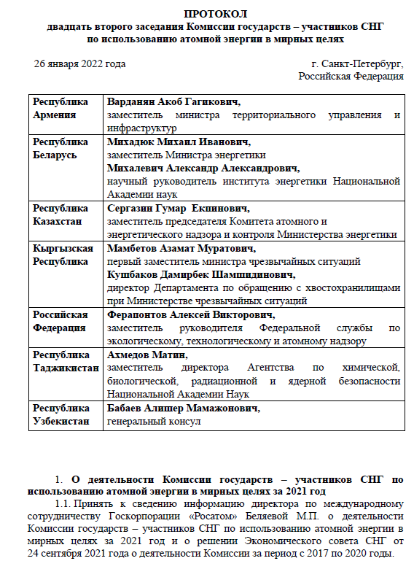
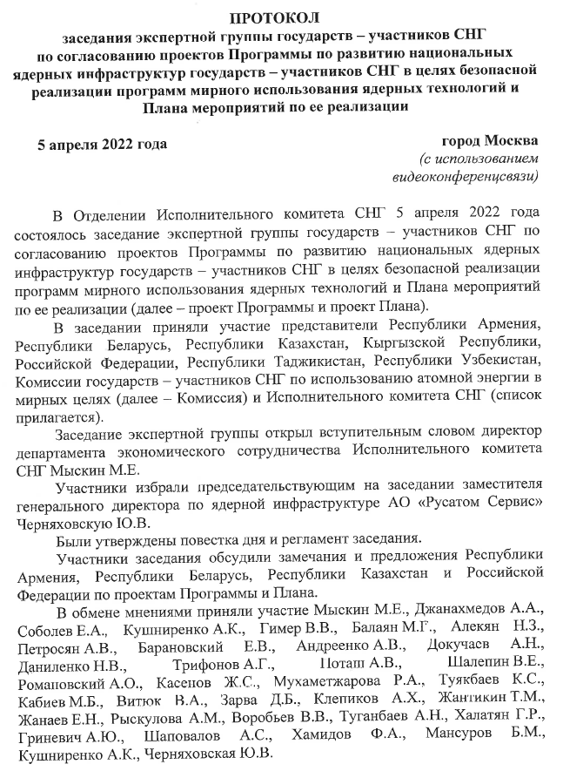
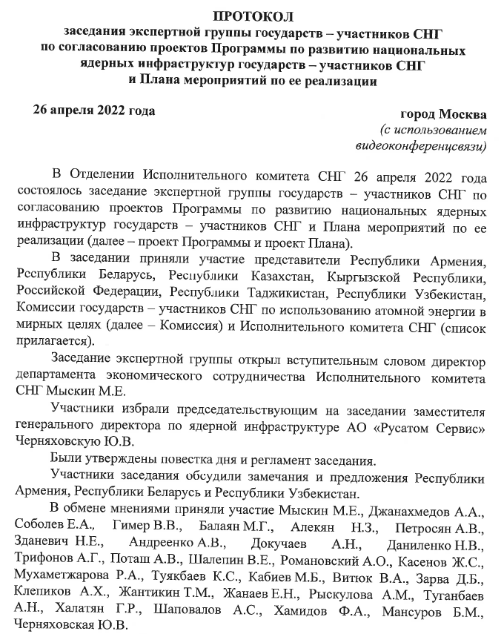
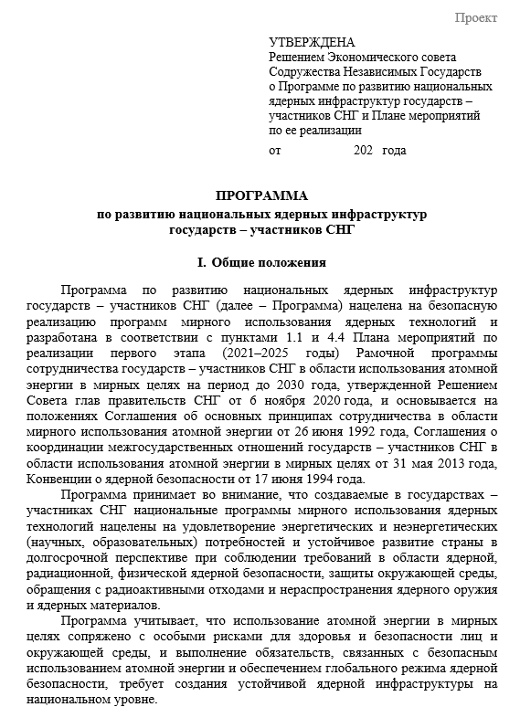
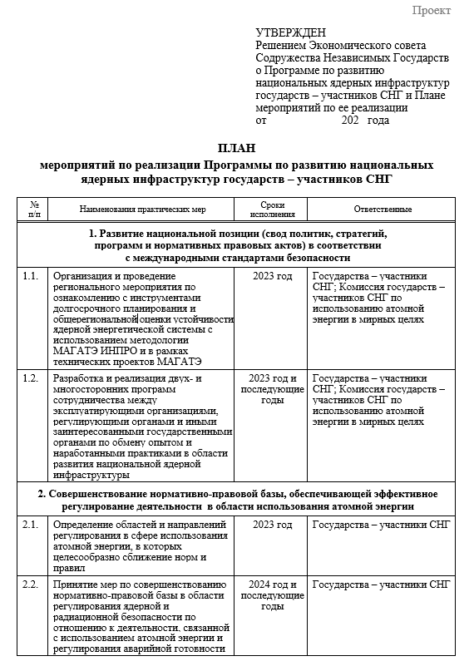
СТАТУС РАССМОТРЕНИЯ ПРОГРАММЫ И ПЛАНА
26.01.2022 – Программа и План одобрены в ходе двадцать второго заседания Комиссии государств – участников СНГ по использованию атомной энергии в мирных целях. Поддержано предложение о придании АО «Русатом Сервис» статуса базовой организации по направлению «Развитие национальной ядерной инфраструктуры в государствах – участниках СНГ».
05.04.2022, 26.04.2022 – Программа и План рассмотрены в ходе заседаний экспертной группы государств-участников СНГ, внесены уточнения.
Текущий статус – Предлагаются к утверждению Экономическим Советом СНГ в 2022 г.
3

Slide 4








ПЛАНИРУЕМЫЕ МЕРОПРИЯТИЯ
2023
2024 - 2025
Формирование планов и принятие мер:
Развитие нормативной базы
Развитие ЭО, обучение регулятора (по согласованию с Советом представителей руководящего уровня органов регулирования безопасности при использовании атомной энергии государств-участников СНГ или в рамках деятельности Совета), подготовка кадров профильных ведомств, мероприятия в области аварийной готовности
Совершенствование культуры безопасности
Проведение (само)оценки:
Состояние ядерной инфраструктуры
Институциональные основы, действующие законодательная и регулирующая базы
Потребности в кадрах и возможности национальных систем образования в подготовке кадров для программы мирного использования ядерных технологий
Культура безопасности
При содействии профильных базовых организаций и
АО «Русатом Сервис», согласовании Совета регуляторов
Регулярно
Самостоятельно или при содействии профильных базовых организаций и
АО «Русатом Сервис»
Проведение семинаров, конференций, обмен опытом
При содействии Комиссии, АО «Русатом Сервис» и
профильных базовых организаций
4

Slide 5
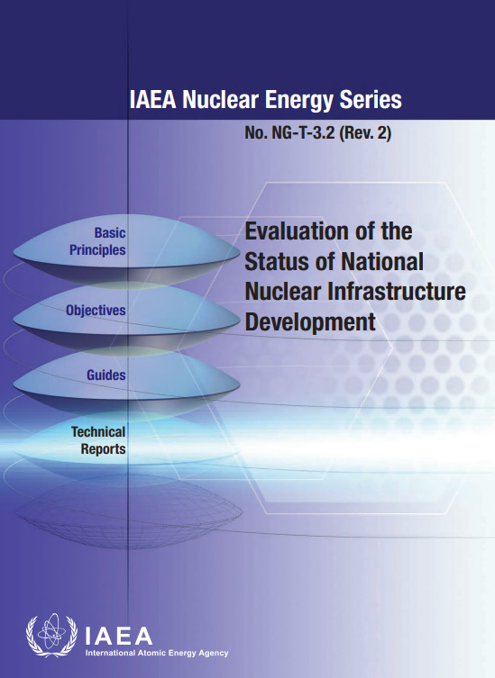
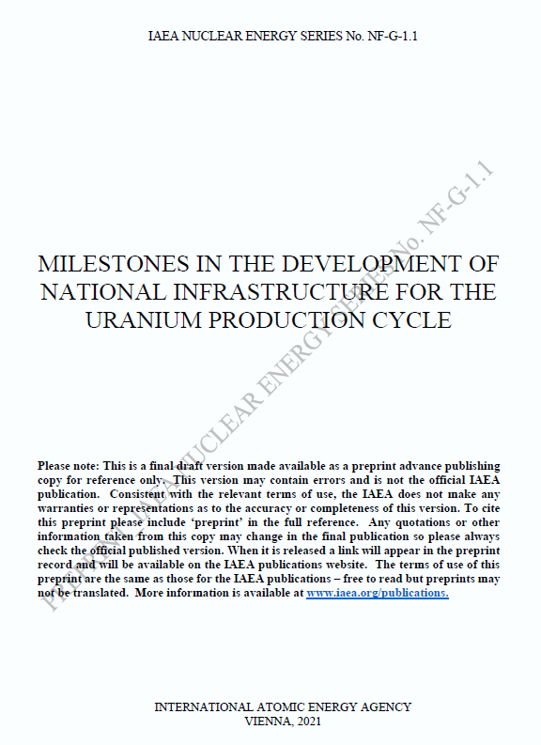
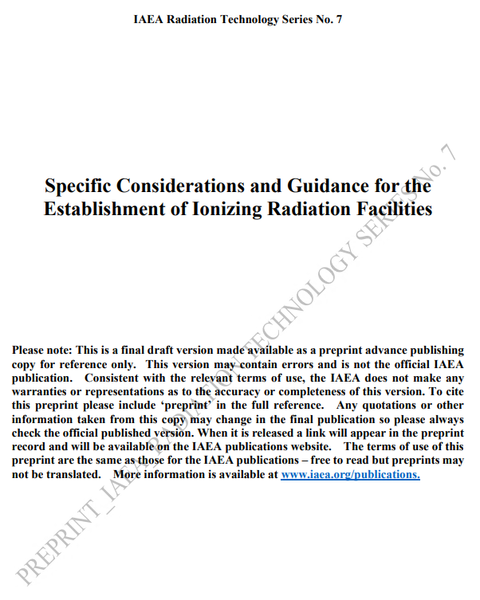

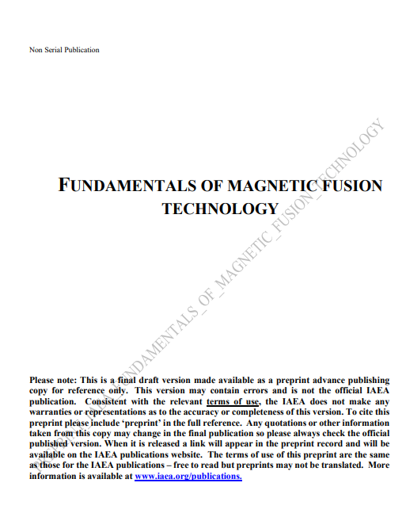
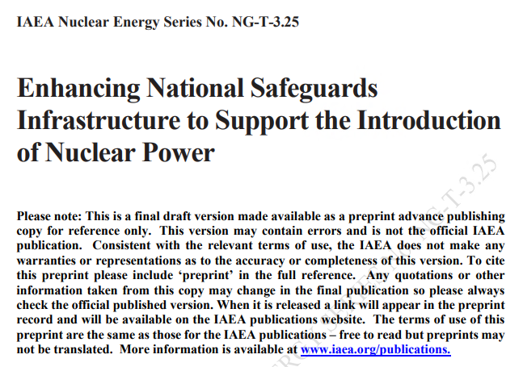
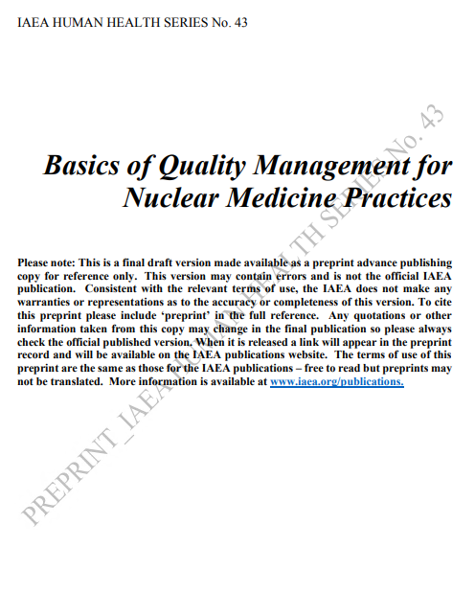
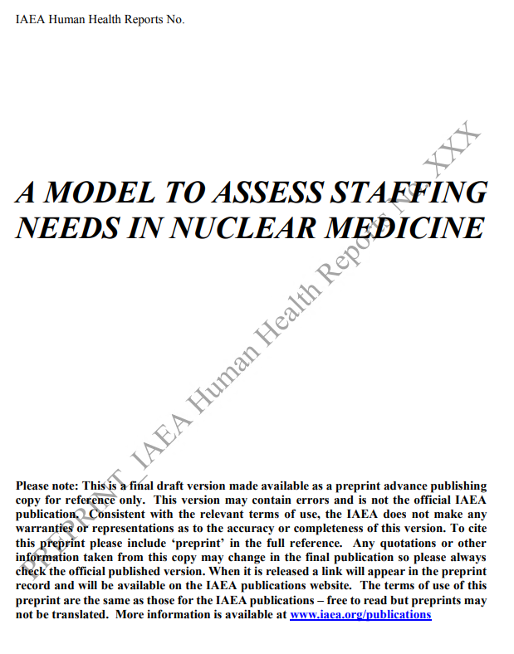
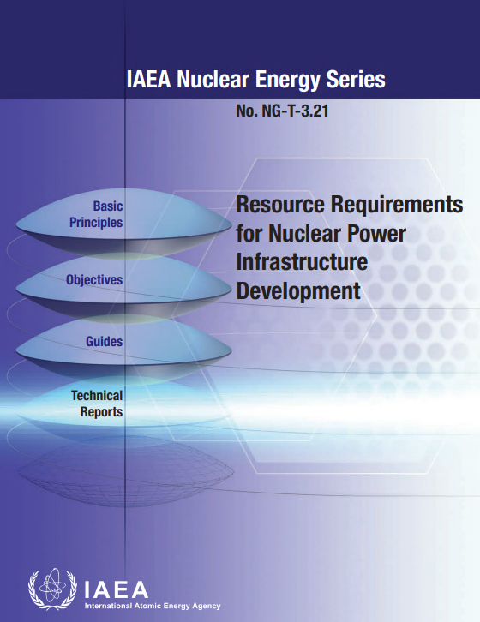
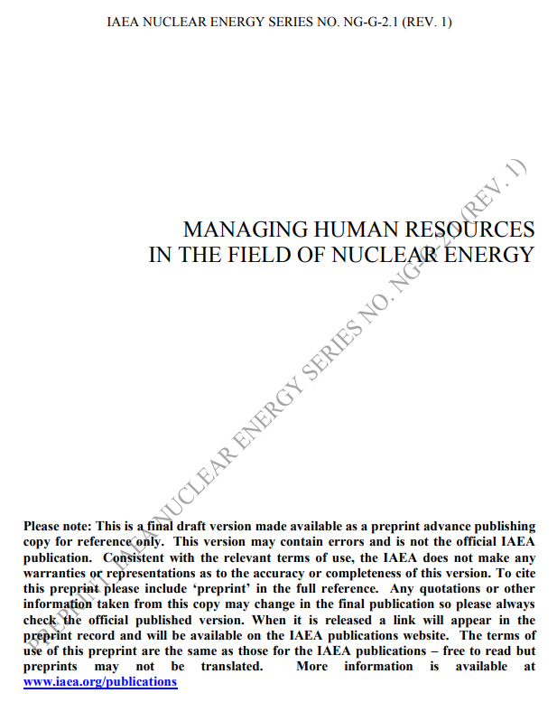

АКТУАЛИЗАЦИЯ РЕКОМЕНДАЦИЙ МАГАТЭ К ЯДЕРНОЙ ИНФРАСТРУКТУРЕ
Области применения Программы и Плана:
Термоядерный синтез
2021
Требования к инфраструктуре ЯТЦ
2022
АЭС, ИР, Центры ядерной науки
https://inis.iaea.org/collection/NCLCollectionStore/_Public/52/124/52124327.pdf?r=1
2021
2022
Установки ЯТЦ,
Обращение с ОЯТ и РАО,
Транспортирование
https://inis.iaea.org/collection/NCLCollectionStore/_Public/52/095/52095537.pdf?r=1
https://inis.iaea.org/collection/NCLCollectionStore/_Public/53/049/53049291.pdf?r=1
Требования к инфраструктуре для ядерной медицины
https://inis.iaea.org/collection/NCLCollectionStore/_Public/52/090/52090829.pdf?r=1
Ядерная медицина, неэнергетическое применение ядерных технологий
2022
https://inis.iaea.org/collection/NCLCollectionStore/_Public/53/086/53086888.pdf?r=1
Требования в области оценки ЯИ для АЭС, руководство по оценке и созданию ЯИ для Установок ионизирующего излучения.
Требования к инфраструктуре для гарантий МАГАТЭ
https://www-pub.iaea.org/MTCD/Publications/PDF/PUB1997_web.pdf
https://inis.iaea.org/collection/NCLCollectionStore/_Public/52/070/52070541.pdf?r=1
2021
2021
2021
2022
https://www-pub.iaea.org/MTCD/Publications/PDF/P1938_web.pdf
2021
https://inis.iaea.org/collection/NCLCollectionStore/_Public/52/124/52124326.pdf?r=1
* Согласно Уставу МАГАТЭ нормы безопасности являются обязательными для государств применительно к работе, выполняемой с помощью МАГАТЭ.
Требования к кадровым ресурсам, управлению знаниями и развитию кадрового потенциала
https://inis.iaea.org/collection/NCLCollectionStore/_Public/52/073/52073211.pdf?r=1
5
Notes:
Тенденция в МАГАТЭ – выпускать специальные соображения к требованиям к ЯИ под конкретную технологию или деятельность. Наша программа – для всех видов технологий. Нельзя одним подходом по вехам охватить все.

Slide 6
ОБМЕН ОПЫТОМ РЕАЛИЗАЦИИ РЕКОМЕНДАЦИЙ МАГАТЭ И ПРИНЯТИЯ МИССИЙ
Миссии МАГАТЭ
Оценка ЯИ (ИНИР) (Беларусь, Узбекистан, Казахстан (план в 2023 г.), Бангладеш, Турция),
Рег. основа (ИРРС) (Беларусь, Узбекистан (2024 г.), Венгрия, Турция, Бангладеш (план в 2022)),
Аварийная готовность (ЭПРЕВ) (Армения, Беларусь, РФ, Таджикистан, Азербайджан, Казахстан, Киргизия, Венгрия, Бангладеш (план в 2023)),
Эксплуатационная безопасность (ОСАРТ) (Армения, РФ, Беларусь, Венгрия, Бангладеш (план в 2023),
Гарантии МАГАТЭ (ИССАС),
Культура безопасности (ИСКА),
Физическая защита (ИППАС) (Турция, Бангладеш (план в 2022)),
Эксплуатация и обслуживание ИР (ОМАРР) (Узбекистан),
Обучение и подготовка кадров (ЭдуТА) (Беларусь, Таджикистан),
Управление знаниями (Узбекистан, Венгрия),
Технические вопросы безопасности (ТСР) (Армения, РФ, Венгрия, Бангладеш)
Безопасность долгосрочной эксплуатации (САЛТО) (Армения, Венгрия)
Оценка предприятий по производству урана (УПСАТ) (Танзания),
Экспертиза программ обращения с радиоактивными отходами и отработавшим топливом, вывода из эксплуатации и экологической реабилитации (АРТЕМИС),
Оценка КБ (ИСКА)
Безопасность установок топливного цикла в ходе эксплуатации (СЕДО),
Оценка безопасности перевозки (ТранСАС)
АЭС, ИР, Центры ядерной науки
Установки ЯТЦ,
Обращение с ОЯТ и РАО,
Транспортирование
Ядерная медицина, неэнергетическое применение ядерных технологий
Менеджмент качества в лечебных учреждениях ядерной медицины (КВАНУМ)
Экспертизы имПАКТ (Армения, Беларусь, Киргизия, Таджикистан, Узбекистан, Бангладеш)
Оценка радиационной защиты персонала (ОРПАС)
Оценка КБ (ИСКА)
Предложение по мероприятиям в рамках Программы и Плана
Проведение семинаров в области подготовки и принятия миссий МАГАТЭ, содействие в подготовке к миссиям МАГАТЭ по запросу страны с привлечением экспертов стран заказчиков российских технологий, обладающих опытом принятия миссий для целей сооружения АЭС по российских технологиям
Обмен опытом принятия миссий МАГАТЭ, включая подготовки отчетов, ответов на вопросники самооценки, процедуры миссий
При содействии АО «Русатом Сервис»
Страны АТОМ-СНГ
6
Страны партнеры Росатома (ВВЭР / СПВ)

Slide 7


ЯДЕРНАЯ ИНФРАСТРУКТУРА ДЛЯ ЯДЕРНОГО ТОПЛИВНОГО ЦИКЛА
Изменения к подходу оценки инфраструктуры для ЯТЦ:
Иные области рассмотрения (дополнительно рассматриваются аспекты рекультивации, социальное влияние проекта);
Оценка проводится для каждого проекта в стране;
Области распространения: от деятельности по разведке территории до рекультивации.
ТРЕБОВАНИЯ К ЯДЕРНОЙ ИНФРАСТРУКТУРЕ ДЛЯ ЯДЕРНОГО ТОПЛИВНОГО ЦИКЛА
Применение требований МАГАТЭ по ЯИ с учетом дифференцированного подхода (пересмотренное содержание)
Предложение по мероприятиям в рамках Программы и Плана
Для целей анализа ядерной инфраструктуры в области добычи урана, рекультивации территорий использовать предложенные МАГАТЭ требования.
При содействии АО «Русатом Сервис» и профильных базовых организаций
7

Slide 8
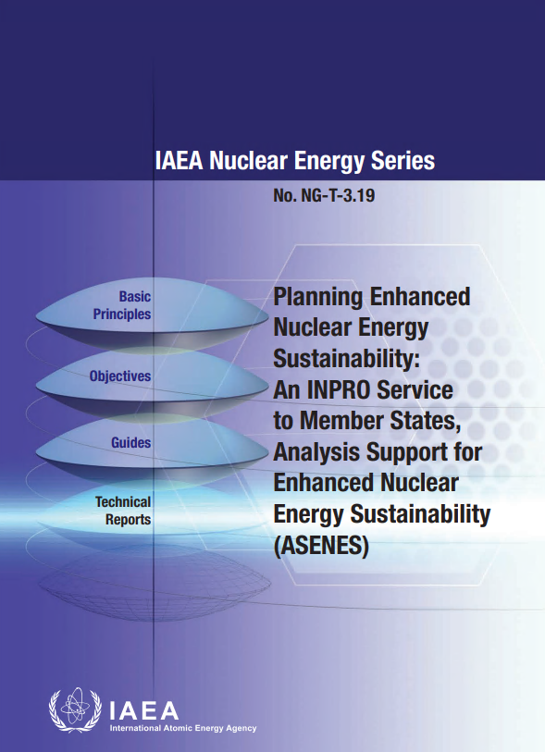
ЯДЕРНАЯ ИНФРАСТРУКТУРА ДЛЯ СБАЛАНСИРОВАННОГО ТОПЛИВНОГО ЦИКЛА
ПРОЕКТ ИНПРО МАГАТЭ:
АНАЛИТИЧЕСКАЯ ПОДДЕРЖКА ДЛЯ ПОВЫШЕНИЯ УСТОЙЧИВОСТИ ЯДЕРНОЙ ЭНЕРГЕТИКИ
ЦЕЛЬ: Применение инструментов ИНПРО АСЕНЕС к разработке/оценке стратегий развития атомной энергетики в области сценариев для обеспечения возможности развития многостороннего подхода к замыканию ЯТЦ (2022 –2024 гг.)
Требования в области ЯИ отличаются от принятых требований для АЭС для:
участия в многостороннем (международном) ядерном топливном цикле в целях формирования национальных стратегий с учетом потоков топлива и его компонентов для многократного рециклирования топлива,
замыкания ядерного топливного цикла,
пристанционного замкнутого ядерного топливного цикла.
Необходим оптимальный перечень требований ЯИ для стран-участниц в проектах международного ЯТЦ
Предложение по мероприятиям в рамках Программы и Плана
Проведение:
- Вебинара по инструментам ИНПРО в 2022 году (прорабатывается).
- Семинара / школы по применению инструментов ИНПРО в 1 (онлайн) или 2 (очно) кв. 2023 года.
При содействии Комиссии, ГК «Росатом», АО «Русатом Сервис» и секции ИНПРО МАГАТЭ
8

Slide 9

РОЛЬ АО «РУСАТОМ СЕРВИС» - ИНТЕГРАТОР ГОСКОРПОРАЦИИ «РОСАТОМ» ПО ЯДЕРНОЙ ИНФРАСТРУКТУРЕ
Единый интегратор по ядерной инфраструктуре (отраслевой координационный центр), ответственный за оценку, оказание российского содействия в планировании, создании и развитии национальных инфраструктур атомной энергетики и промышленности в стране иностранного заказчика.
Секретарь Управляющего совета между Госкорпорацией «Росатом» и РТН «Оказание содействия в создании и совершенствовании национальных инфраструктур атомной энергетики стран, сооружающих или планирующих сооружение объектов использования атомной энергии по российским проектам».
Механизм мягкой координации
NEPIO / эксплуатирующая организация страны Заказчика
Регулирующий орган страны Заказчика
Лицензирование и/или получение разрешений
Содействие в развитии ЯИ
Контракты
Межвед. соглашение – содействие в развитии ЯИ регулирования
Вендоры технологий, продукции и услуг (сооружение под ключ, поставка топлива, сервис)
Управляющий совет межведомственного проекта
Федеральная служба по экологическому, технологическому и атомному надзору (Ростехнадзор), регулирующие органы (ФМБА, МЧС и проч.)
ГК «Росатом»
Русатом Сервис – секретарь, руководитель экспертного сообщества по ЯИ
Эксплуатирующая организация референтной установки
Организации научно-технической поддержки эксплуатации
Организации научно-технической поддержки
9

Slide 10
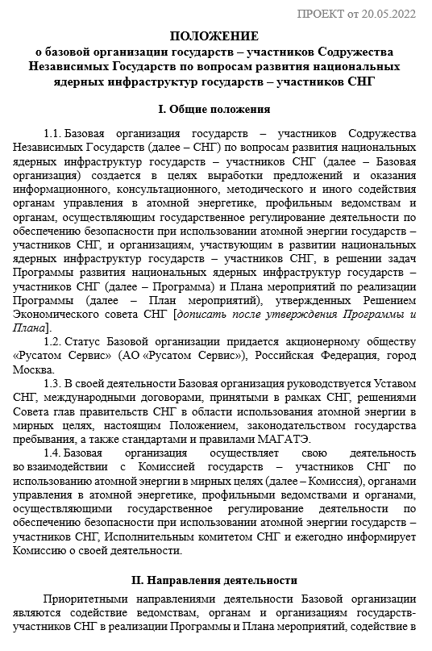
ПОЛОЖЕНИЕ О БАЗОВОЙ ОРГАНИЗАЦИИ ПО ЯДЕРНОЙ ИНФРАСТРУКТУРЕ
Цели Базовой организации:
1
Оказание информационного, консультационного, методического и иного содействия ведомствам, органам и организациям государств-участников СНГ в решении задач Программы и Плана
2
Осуществление экспертной и оценочной деятельности в отношении совершенствования национальных ядерных инфраструктур и выполнения отдельных задач Программы и Плана мероприятий
3
Изучение, обобщение и распространение передового опыта в области совершенствования национальных ядерных инфраструктур, ядерных энергетических и неэнергетических технологий
Задачи:
1
2
*Проведение (само)оценок состояния ядерной инфраструктуры и принятие мер по ее совершенствованию
Организация вебинаров, семинаров, обеспечение эффективной диалоговой площадки
3
Ежегодное информирование Комиссии о выполняемых мероприятиях и прогрессе реализации Программы и Плана
*По запросу о поддержке ведомств, органов и организаций государств-участников СНГ
10

Slide 11
ПРОЕКТ РЕШЕНИЯ ЗАСЕДАНИЯ КОМИССИИ ПО П. 5. ПОВЕСТКИ
5.1. Принять к сведению информацию заместителя генерального директора по ядерной инфраструктуре АО «Русатом Сервис» Черняховской Ю.В.
5.2. Одобрить положение о базовой организации по вопросам развития национальных ядерных инфраструктур государств – участников СНГ (АО «Русатом Сервис» в целях содействия в развитии ядерной инфраструктуры государств – участников СНГ и решения задач в соответствии с одобренными Программой и Планом мероприятий по ее реализации в установленном порядке.
5.3. Секретариату Комиссии обеспечить выполнение мероприятий, предусмотренных в 2023 году Планом мероприятий по развитию национальной ядерной инфраструктуры в государствах – участниках СНГ в целях безопасной реализации программ мирного использования ядерных технологий.
5.4. Просить членов Комиссии совместно с заинтересованными ведомствами государств – участников СНГ проработать механизмы организации и проведения работ, предусмотренных в 2023 году Планом мероприятий, и проинформировать Секретариат Комиссии о принятых решениях и наличии потребности в содействии АО «Русатом Сервис» как базовой организации в выполнении Плана мероприятий.
11

Slide 12
Спасибо
за внимание
2022

